Slide 1



Réunion Capitoul « Sauvegarde / Archivage »
du jeudi 14 octobre 2021
Sauvegarde Atempo Time Navigator
Georges SANS

Slide 2
sommaire
Cahier des charges « sauvegarde »
Présentation de la solution implémentée
Interface d’administration
Restauration « Mode express Restart »
Stratégies de sauvegarde
La sauvegarde en quelques chiffres
Avantages / Inconvénients de la solution

Slide 3
Cahier des charges « sauvegarde »
Le cahier des charges utilisé il y a 8 ans pour mettre en œuvre des mécanismes de sauvegarde au sein de l’université était le suivant:
  Types d’objets sauvegardés multiple:
    VM (VMware), fichiers sous Windows, fichiers sous linux, exchange, AD, …
  Sauvegarde avec un seul outil
  Sauvegarde externalisable
  Possibilité de continuité de service pour la sauvegarde
  Support via un contrat de la solution
  Sauvegarde avec capacité d’évolution ne remettant pas en cause son architecture

Slide 4
sommaire
Cahier des charges « sauvegarde »
Présentation de la solution implémentée
Interface d’administration
Restauration « Mode express Restart »
Stratégies de sauvegarde
La sauvegarde en quelques chiffres
Avantages / Inconvénients de la solution

Slide 5
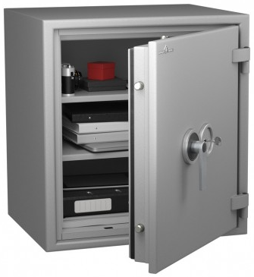




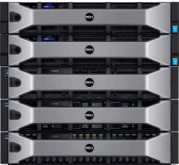
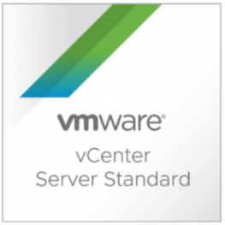


Architecture de la solution
Bibliothèque
96 slots
4 lecteur LTo7
LTO7
EXTERNALISATION
Armoire Ignifugée
Ailleurs
Et hop ça c’est fait !
HVDS
HSS
50To
Stockage
Dédupliqué
HVDS
HSS
50To
Réplication Catalogue
Stockage
Dédupliqué
master
master
Site Principal
Sauvegarde
10G
10G
10G
TINA1-PRIN
10G
TINA2-PRIN
REPLICATION
REPLICATION
Instance
dormante
Stockage
Dédupliqué
HVDS
HSS
50To
Stockage
Dédupliqué
HVDS
HSS
50To
Site Reprise
Sauvegarde
slave
slave
10G
10G
10G
TINA1-REP
10G
TINA2-REP
2
3
11
Ressources
Université
SAN
LAN
Stockage université
Eléments protégés

Slide 6
sommaire
Cahier des charges « sauvegarde »
Présentation de la solution implémentée
Interface d’administration
Restauration « Mode express Restart »
Stratégies de sauvegarde
La sauvegarde en quelques chiffres
Avantages / Inconvénients de la solution

Slide 7
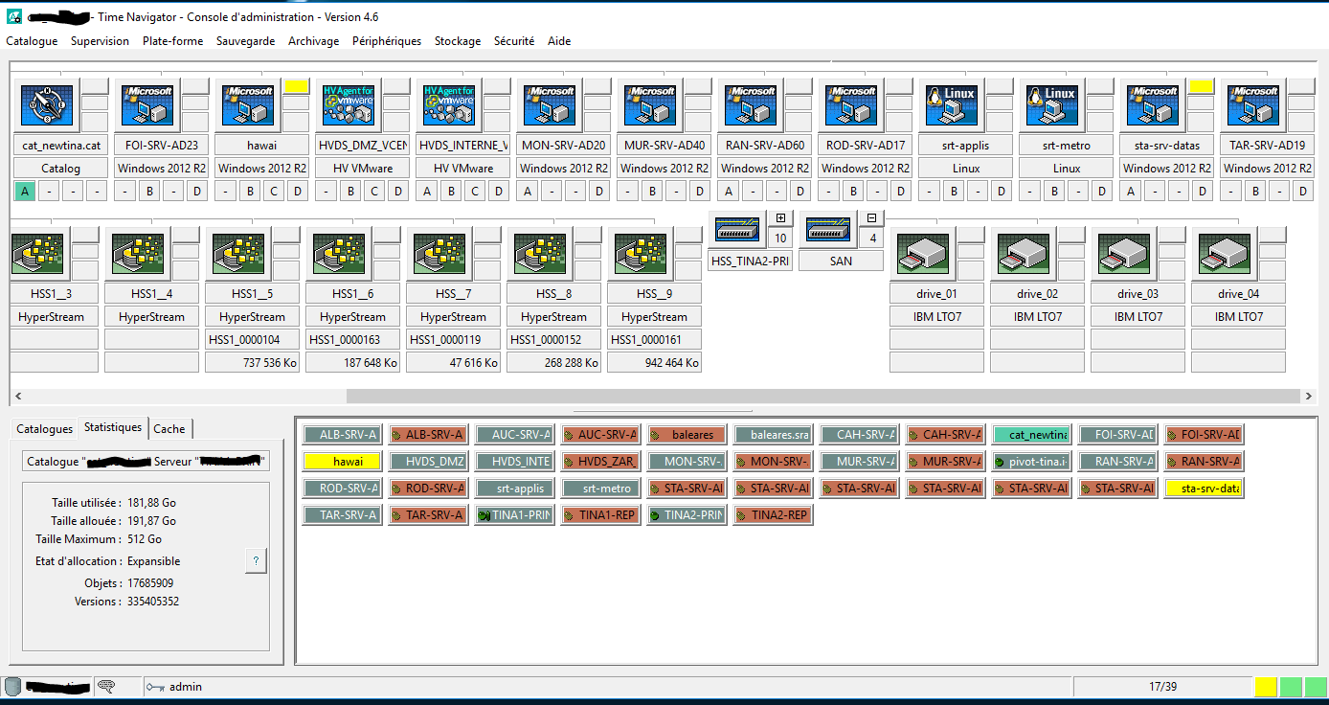
Interface d’administration
Stratégie
Type d’agent
Lecteur LTo7
Lecteur Dédup

Slide 8
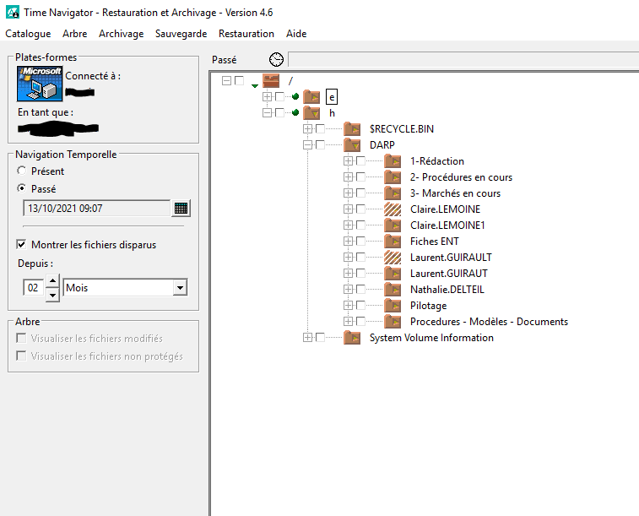

Navigation temporelle pour la restauration
Date de la vue présentée
En hachuré les objets disparu durant la période
Fait apparaitre les objets qui ne sont plus présents

Slide 9
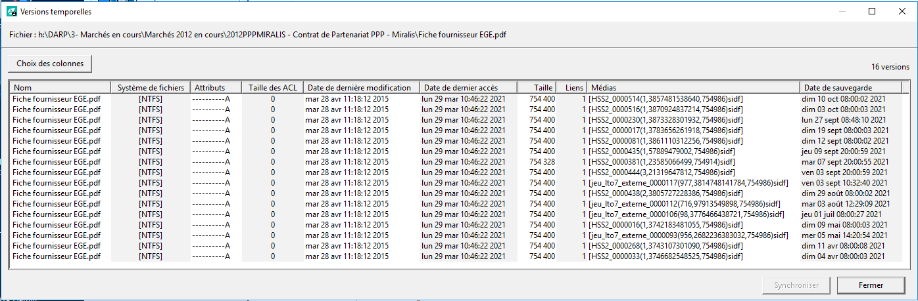
Liste des versions d’un objet
Date de la sauvegarde
Date de dernière modification de l’objet
Taille de l’objet
Support de la sauvegarde

Slide 10
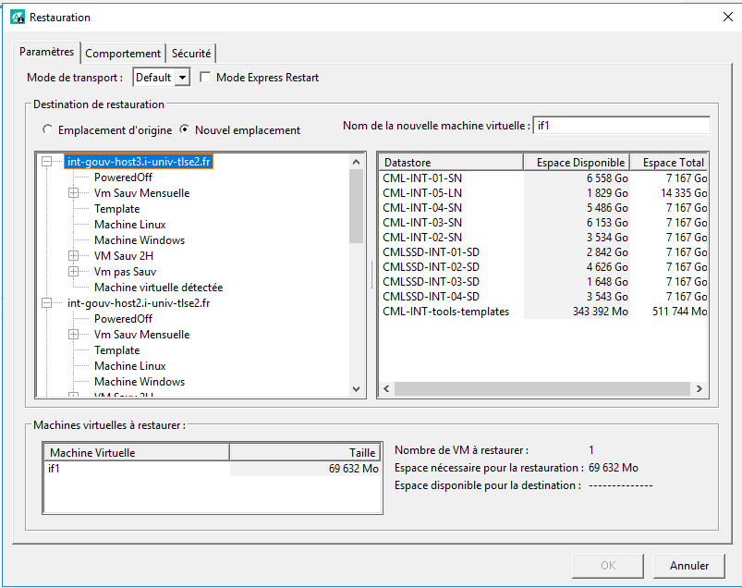
Restauration d’une VM
Shut !!!
Celui-là on en parle après
LAN ou SAN
Si autre:
Nom de la VM
Emplacement d’origine ou autre
Si autre:
Emplacement le stockage
Si autre:
Emplacement dans l’infra

Slide 11
sommaire
Cahier des charges « sauvegarde »
Présentation de la solution implémentée
Interface d’administration
Restauration « Mode express Restart »
Stratégies de sauvegarde
La sauvegarde en quelques chiffres
Avantages / Inconvénients de la solution

Slide 12

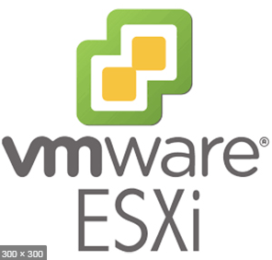

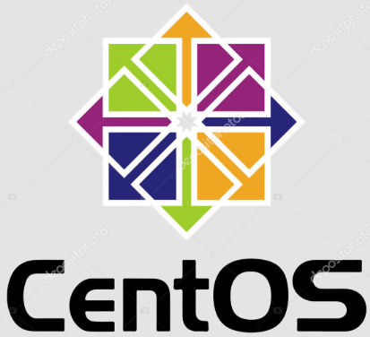
Mode « Express Restart »
Serveur
ESXi
actions
Serveur
Tina
vm
1 – mise à disposition des fichiers de la vm
dans un répertoire du serveur pivot
Et tout ça en moins de 5 minutes!
2 – montage du répertoire de pivot
contenant les fichiers de la vm comme
un datastore sur l’ESXi
Serveur
pivot
Datastore 1
Volume
dédupliqué
montage NFS du répertoire en datastore
3 – création de l’enveloppe de la vm
et démarrage sur le serveur
de virtualisation
vmdk
4 – recopie à chaud des fichiers de la vm sur
le datastore du serveur esxi
Publication liens fichiers
Recopie des fichiers VM dans Datastore 1
vmdk
5 – la vm fonctionne maintenant avec
les fichiers qui se trouvent sur le datastore

Slide 13
sommaire
Cahier des charges « sauvegarde »
Présentation de la solution implémentée
Interface d’administration
Restauration « Mode express Restart »
Stratégies de sauvegarde
La sauvegarde en quelques chiffres
Avantages / Inconvénients de la solution

Slide 14
Stratégie de sauvegarde
La sauvegarde des objets de l’université est basée sur 2 stratégies:
  La première est la stratégie globale sur le stockage dédupliqué
    Sauvegarde Totale le samedi à 8h00 rétention 1 mois
    Sauvegarde Incrémentale du lundi au vendredi à 20h00 rétention 1 mois
  La seconde est la stratégie d’externalisation sur bande LTo7
    Sauvegarde Totale le 1er du mois rétention 1 an
    Cette stratégie concerne tous les objets sauvegardé ci-dessus + des objets qui ne sont sauvegardés
    que mensuellement.
    L’ensemble de cette sauvegarde prend 2,5 jours
C’est après cette sauvegarde que je vais au coffre moi!

Slide 15
sommaire
Cahier des charges « sauvegarde »
Présentation de la solution implémentée
Interface d’administration
Restauration « Mode express Restart »
Stratégies de sauvegarde
La sauvegarde en quelques chiffres
Avantages / Inconvénients de la solution

Slide 16
La sauvegarde en quelques chiffres
Eléments d’infrastructure
  4 serveurs de stockage avec déduplication (50To chaque)
    2 serveurs principaux / 2 serveurs de réplications
  1 bibliothèque de bande LTO
    4 lecteurs LTo7 / 96 slots
  16 agents de sauvegardes utilisés
    2 VMware / 11 fichiers Windows / 3 fichiers Linux
Eléments de volumétrie
  4 To en mode fichiers sauvegardés
  224 VMs pour un volume de 54To
  2 Po de données restaurable depuis le stockage dédupliqué et 800 To depuis LTo7

Slide 17
sommaire
Cahier des charges « sauvegarde »
Présentation de la solution implémentée
Interface d’administration
Restauration « Mode express Restart »
Stratégies de sauvegarde
La sauvegarde en quelques chiffres
Avantages / Inconvénients de la solution

Slide 18
Avantages / Inconvénients de la solution
Avantages :
  Console centralisée
  Ergonomie bonne
    navigateur temporel, console d’administration, …
  Mise en place peu complexe
Inconvénients :
  Pas de gestion efficace des acl ce qui ne permet pas de donner la main aux utilisateurs pour les restaurations
  Base de données catalogues nécessitant régulièrement une maintenance
  Sauvegarde pas adaptées pour les très gros volumes (pour gros volumes fichiers -> MIRIA)
  Message d’erreur pour le dépannage pas explicite

Slide 19

Si vous avez des questions demandez au gars à coté de l’écran.
FIN

